Slide 1

Tecnológico de Monterrey
Ciencia de Datos
Reto: Entrega Final
Estudiantes:
Jorge Bermúdez – A01793818
Bryan Alvarado – A01793670

Slide 2
Estado de la cuestión
Estudio de calidad de agua subterránea en México por medio de modelos de aprendizaje supervisado de Machine Learning.
Fuente de datos: http://201.116.60.46/Datos_de_calidad_del_agua_de_5000_sitios_de_monitoreo.zip
Para mayor información: https://www.gob.mx/conagua/articulos/calidad-del-agua#:~:text=Los%20resultados%20para%202021%20mostraron,buena%20calidad%20a%20fuertemente%20contaminada.

Slide 3
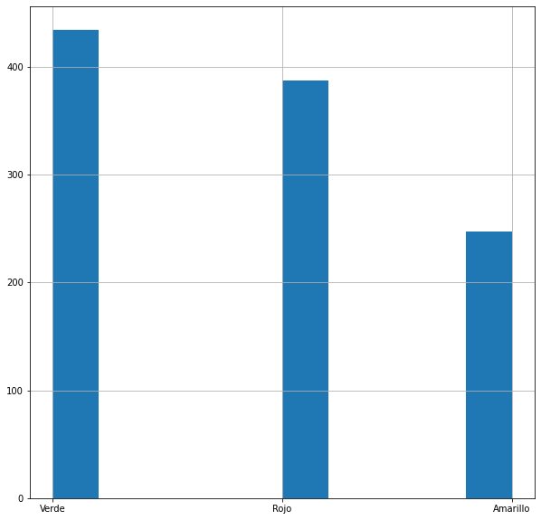
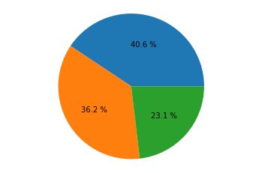
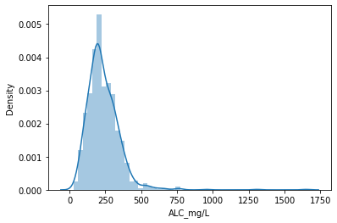
EDA (Análisis exploratorio de datos)
Análisis de estadística descriptiva
Estructura y formato de datos
Revisión de nulos y/o datos vacíos
Se observa que la clase verde es un 40.6%, la clase roja un 40.2% y amarillo 23,1%
Se ha observado que las variables numéricas poseen distribuciones normales, por lo que se pueden hacer imputaciones con la mediana.

Slide 4
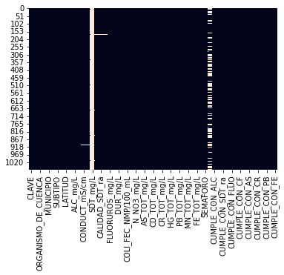
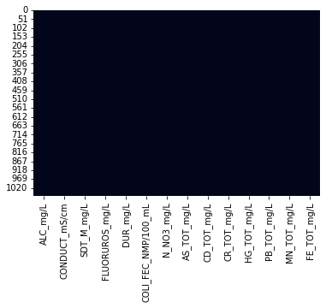
Preprocesamiento
Normalización, eliminación de una columna que se encontraba vacía e imputación de datos nulos.
Antes
Después

Slide 5
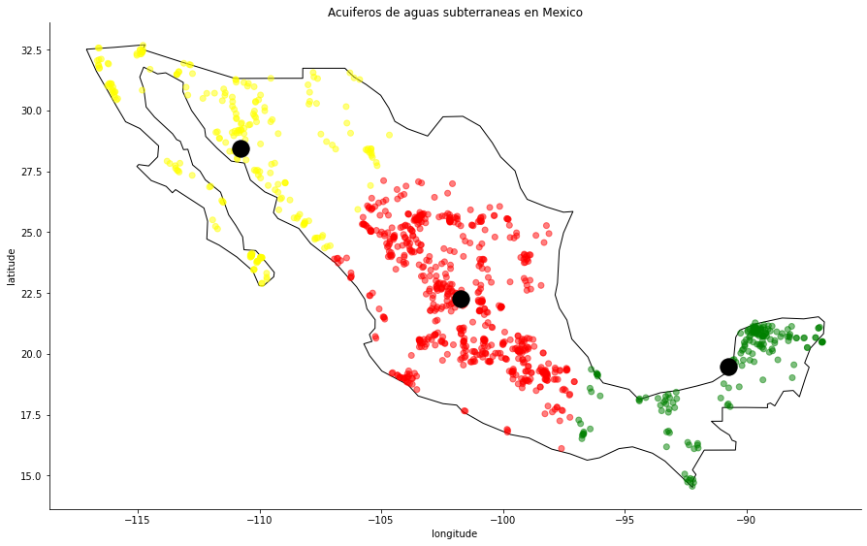
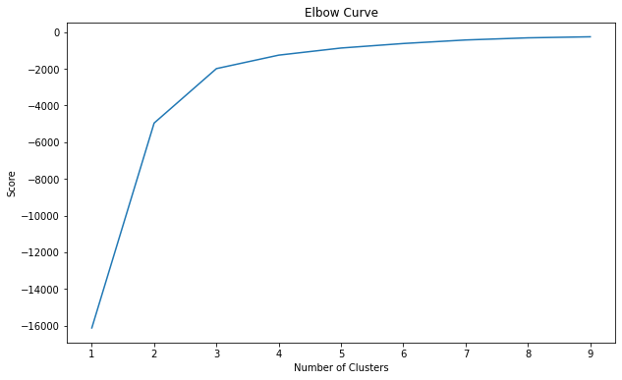
K means
En Elbow Curve encontramos el K optimo del clustering Kmeans, el cual observamos que agrupa las 3 etiquetas que también están georreferenciadas en zonas geográficas específicas en México.

Slide 6
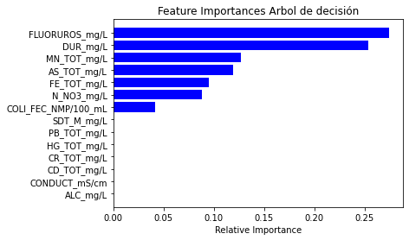
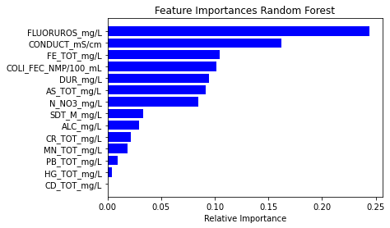
Features Importance
En el análisis de Features Importance, se puede ver que la moda con la importancia relativa mas alta fue la variable “Fluoruros”. En el árbol de decisión “Dur” y “MN_TOT” fueron el segundo y tercero respectivamente, mientras que en el Random Forest fueron “Conduct” y “FE_TOT”.

Slide 7
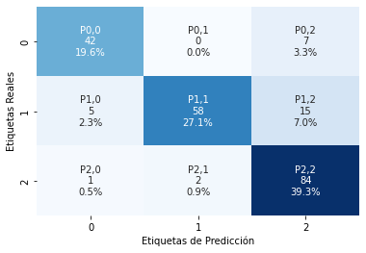
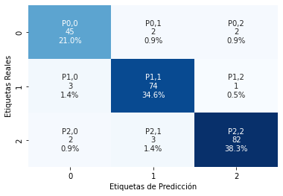
Resultados
Árbol de decisión
Random Forest
Eficiencia 90%
Eficiencia 95%

Slide 8
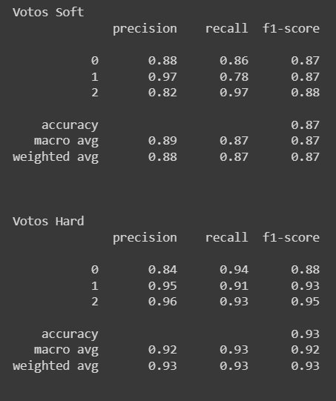
Resultados
Se ha utilizado el clasificador de votos, debido ha que temenos un conjunto de modelos con buen rendimiento y esto nos permitiría equilibrar sus debilidades indiciduales. Tanto en el “Voto Soft”, como en el “Voto Hard”, su “f1-score” está por encima del 87% y además su accuracy es de 87% y 93% respectivamente, lo cual nos indica que la combinacion de clasificadores utilizando el voto hard ha aumentado el rendimiento.

Slide 9
Conclusiones
Un proceso de ciencia de datos es una mezcla de programación, matemática y entendimiento del caso que va mas allá de una receta secuencial.
Se debe realizar siempre un análisis exploratorio de datos que permita entender la forma, comportamiento, y estructura en que se encuentra la información en estudio.
Luego se debe pre procesar la información, esto con el fin de que los datos se encuentren tanto en forma y estructura listos para modelarlos y trabajar con ellos.

Slide 10
Conclusiones
El K means nos ha permitido geo referenciar la información y agrupar las fuentes de agua según su calidad.
El análisis de Feature Importance nos ha permitido encontrar cuales son las variables que aportan valor agregado al modelo.
Los modelos de Árbol de decisión y Random Forest nos han permitido clasificar en tres clases las fuentes hídricas (Verde, Amarillo, Rojo) con un 93% de exactitud al combinar ambos modelos.

